Slide 1



2019
软件工程—象棋
主讲人：李鸿瑞、唐许
项目成员：宋振金、王聪聪、郭一寒、荣梓贺、李公磊、李锡峤、李晓楠

Slide 2




软件开发思想
Software development ideas

Slide 3




思想概述
A
A.敏捷开发思想
敏捷开发就是以用户的功能为核心，采用迭代、循序渐进地方法进行软件开发。，一般就是前期把一个大任务分割成多个独立的子任务，分别完成且保证软件的可持续使用。
B.软件工程思想
B
软件工程的思想就是前期先制定计划、需求分析，然后对软件有一个初步的设计，然后进行编码，编码完成之后进行测试，并运行评价，总结现在的问题，确定下一步计划，制定维护和修改的需求分析，并且设计其功能，然后继续编码，完成后继续测试，以此循环。
C
C.Scrum思想
首先就是团队每个队员的角色分配，组长负责游戏的整体方向，确定每个阶段的游戏任务，制定游戏的框架，给每个组员合理分配任务。其次，在软件开发的过程中，要有团队合作意识，队员之间要及时地对思路，定期开会及时对下一步做出决策。

Slide 4






主要实现
1
2
3
制定文档
代码及整体实现
项目测试与改进
开会确定整体项目流程，撰写需求文档，设计文档
整体由李鸿瑞与唐许进行编码，其余组员进行各个类的创建及编写，利用github进行文件共享，最后进行整合
主要由荣梓贺与李公磊进行项目测试，发现问题记录后进行代码改进

Slide 5





团队分工情况
李鸿瑞、唐许
宋振金、郭一寒
项目代码的编写与整合及主要答辩人
A
B
部分代码的编写以及答辩PPT的准备，github及tower文档的整合
C
D
王聪聪、李锡峤、李晓楠
荣梓贺、李公磊
部分代码的编写，以及需求文档以及设计文档的撰写
测试文档撰写以及记录、以及提出改进意见、项目总结撰写

Slide 6


棋盘表示
棋盘及棋子表示
棋盘表示就是使用一种方法来描述棋盘及棋盘上的棋子，以方便处理。这里我们采用的是网络上的棋盘图片，整体呈棕色，大小为10*9的标准国际棋盘。
棋子表示与棋盘表示大同小异，象棋的棋子一共分为红蓝（黑白）两方，双方的棋子数量，种类相同，但是外形上有一定的区别，这里我们同样是采用网上图片大小为1*1的原型并且经过后期处理填上如车，马，象等字样。

Slide 7


棋子摆放
由于我们所应用的棋盘与棋子均为自定义的图片而不是系统生成的，所以需要自定义位置。棋盘的大小为10*9，摆放占比为100%，而棋子的摆放同国际象棋的车，马，象，士，将分别为0.1，0.2，0.3，0.4，0.5.因为我们要将棋子的圆心与棋盘中横纵双线交接点对应，所以初始位置是0而不是1。
走法走成
象棋的走法是本项目中最难的一点，首先要规定每个象棋的走法，例如车，炮的移动距离横坐标为-1--9，1-9，纵坐标为-1--10，1-10。以此类推，而马，象，兵的移动方式比较特殊，我们采用的是将距离，比如马的移动首先要判断周围的棋子是否对其造成移动上的影响，其次马的移动范围为1/2或者2/1，所以其直线移动距离为原位置很坐标+1纵坐标+2或者横坐标+2纵坐标+1，象的移动方式也是如此，而兵的移动方式，横向初始为0知道纵向至少移动了三次之后为1，而纵向为1不变。

Slide 8


象棋规则
在象棋中，所有棋子的地位相同，地位最低的兵也可以杀掉地位最高的将，所以我们设定在棋子的位置上，后到达同一位置的棋子可以吃掉先到达同一位置的棋子，例如红方的兵到达了8，8点，蓝方的炮后到达8，8点，则红方的兵消失，蓝方的炮取代此位置。

Slide 9



判断输赢
象棋判断输赢的方法很简单，只要对方的将消失即可算本分赢。
棋盘配色
由于棋盘和棋子均为图片，自带颜色，所以配色方面只是将原本的颜色不变作为红方，之后将相应的颜色换成哑光，作为蓝方即可。

Slide 10

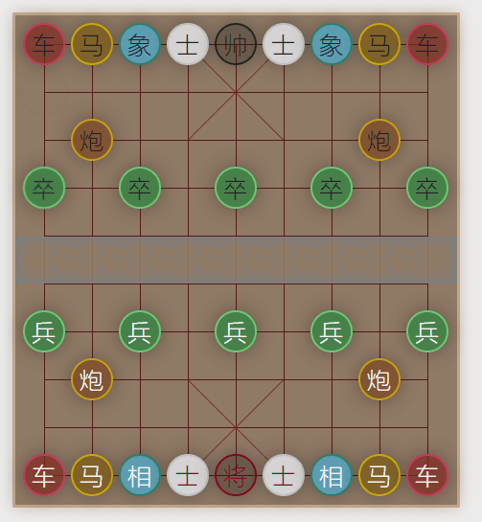
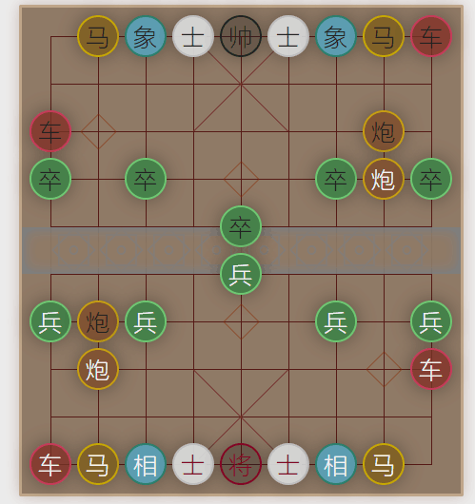
游戏运行截图

Slide 11



项目总结
系统基本实现预期的功能，但实际做出的系统存在一些逻辑错误， 系统不是很稳定。如果有更多的精力和时间，可以在简化语言和判断处理上再多下点功夫，在算法中加入更多方面的考虑，消除因考虑不周到出现的逻辑错误。经过这一次课程设计，设计过程中的分块处理思想让团队受益匪浅，同时我们发现了在设计过程中存在许多不好的习惯。以后无论设计什么都要有分步实现的思想，一步完成、稳定以后再去考虑下一步，不能拆了东墙补西墙。做项目，无论遇到何事都要心情平静，无论做什么事都要意志坚定。

Slide 12


THANKS FOR WATCHING

